Slide 1

第二节 几种重要的金属化合物
第1课时 钠的重要化合物

Slide 2


探究1 氧化钠和过氧化钠
研读教材·自主认知
1.物理性质：
名称 | 氧化钠 | 过氧化钠
化学式 | ____ | _____
颜色 | _____ | _______
状态 | _____ | _____
Na₂O
Na₂O₂
白色
淡黄色
固体
固体

Slide 3
2.化学性质(写出发生反应的化学方程式)：
反应物 | Na₂O | Na₂O₂
H₂O | _________________ | ________________________
CO₂ | _________________ | ________________________
盐酸 | ______________________
Na₂O+H₂O====2NaOH
2Na₂O₂+2H₂O====4NaOH+O₂↑
Na₂O+CO₂====Na₂CO₃
2Na₂O₂+2CO₂====2Na₂CO₃+O₂
Na₂O+2HCl====2NaCl+H₂O

Slide 4
合作探究·核心归纳
1.过氧化钠与水反应的实验：
实验现象 | 实验结论
产生气泡并使带火星的木条复燃 | 气体为_____
试管壁发热 | 反应_____热量
反应后溶液使酚酞变红 | 有___生成
酚酞变红后，溶液颜色又褪去 | Na₂O₂具有_______
氧气
放出
碱
漂白性

Slide 5
(1)Na₂O和Na₂O₂都能与水反应生成碱，它们都是碱性氧化物吗？
提示：碱性氧化物是指与酸反应只生成盐和水的化合物，Na₂O与酸反应生成盐和水，而Na₂O₂与酸反应生成盐和水的同时还有氧气生成，故Na₂O₂不是碱性氧化物。
(2)有一包淡黄色粉末，如何验证其为过氧化钠？
提示：可利用过氧化钠易与水反应生成氧气进行验证，取少量粉末，滴加少量蒸馏水，观察，有气体产生则为过氧化钠。

Slide 6
(3)结合Na₂O₂的性质思考实验室中应该如何保存Na₂O₂？
提示：Na₂O₂能够与空气中的CO₂和H₂O反应，应该密封保存。

Slide 7
2.Na₂O₂与CO₂、H₂O反应的量的关系：
2CO₂+2Na₂O₂====2Na₂CO₃+O₂ ①
2H₂O+2Na₂O₂====4NaOH+O₂↑ ②
分析上述化学方程式，探究下列问题：
(1)反应①和②中Na₂O₂的作用是_____________________，生成1mol
O₂转移电子的物质的量都是多少？
提示：反应①和②均是氧化还原反应，在Na₂O₂与CO₂或H₂O的反应中，
Na₂O₂既作氧化剂又作还原剂，每生成1mol O₂都转移2mol电子。
既作氧化剂又作还原剂

Slide 8
(2)若为amol CO₂和H₂O以任意比例混合的气体，通过足量的Na₂O₂时，放出O₂的物质的量为多少？
提示：根据反应①和②可知，无论是CO₂还是H₂O，通过足量Na₂O₂时，CO₂或H₂O与放出O₂的物质的量之比均为2∶1，无论是单一的物质还是两者的混合物，都存在着这种关系，所以生成O₂的物质的量为0.5amol。

Slide 9
(3)反应①中反应前后的质量如何变化？改变的质量与反应物CO₂有何关系？
提示：2Na₂O₂ + 2CO₂====2Na₂CO₃+O₂ Δm(固体)
2×78g 2mol 2×106g 56g
(2mol CO的质量)
则发生反应①时，固体增加的质量等于与CO₂等物质的量的CO的质量。

Slide 10
(4)反应②中反应前后的质量如何变化？改变的质量与反应物H₂O有何关系？
提示：2Na₂O₂ + 2H₂O====4NaOH+O₂↑ Δm(固体)
2×78g 2mol 4×40g 4g
(2mol H₂的质量)
则发生反应②时，固体增加的质量等于与H₂O等物质的量的H₂的质量。

Slide 11

【归纳总结】
1.物质的量的关系。
无论是CO₂或H₂O的单一物质还是两者的混合物，通过足量的Na₂O₂时，放出O₂的物质的量与CO₂或H₂O的物质的量之比均为1∶2。
2.固体质量的关系。
分析反应①和②的化学方程式，可得下列关系式：
Na₂O₂ Na₂CO₃(组成相当于Na₂O₂·CO)
Na₂O₂ 2NaOH(组成相当于Na₂O₂·H₂)

Slide 12
(1)发生反应①时，固体增加的质量等于与CO₂等物质的量的CO的质量；
(2)发生反应②时，固体增加的质量等于与H₂O等物质的量的H₂的质量。
3.电子转移关系。
当Na₂O₂与CO₂、H₂O反应时，每产生1mol O₂，转移2mol电子，且在反应中Na₂O₂既是氧化剂又是还原剂，水既不是氧化剂也不是还原剂。

Slide 13
【拓展延伸】CO₂、H₂O与Na₂O₂反应的先后顺序
2H₂O+2Na₂O₂====4NaOH+O₂↑
2CO₂+4NaOH====2Na₂CO₃+2H₂O
总反应方程式为2CO₂+2Na₂O₂====2Na₂CO₃+O₂
所以一定量的Na₂O₂与一定量CO₂和H₂O(g)的混合物的反应，可视为Na₂O₂先与CO₂反应，待CO₂反应完全后，Na₂O₂再与H₂O(g)发生反应。

Slide 14
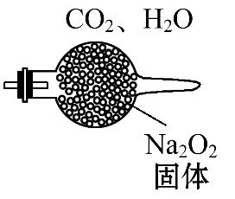
过关小练·即时应用
1.(2015·增城高一检测)200℃时，11.6g CO₂和水蒸气的混合气体与足量的Na₂O₂充分反应后，固体质量增加了3.6g(如图所示)，其原混合物中CO₂和H₂O的物质的量之比是( )
A.1∶4 B.3∶1 C.1∶11 D.21∶22

Slide 15
【解题指南】解答本题需注意以下3点：
(1)固体质量只增加3.6g是由于生成了O₂。
(2)明确生成O₂的质量为11.6g-3.6g=8.0g。
(3)准确利用关系式法列方程组进行求解。

Slide 16
【解析】选A。向足量的固体Na₂O₂中通入11.6g CO₂和H₂O，固体只增加3.6g，是因为生成了O₂，根据质量守恒定律可知m(O₂)=11.6g-3.6g=8.0g，所以n(O₂)=8g/32g·mol⁻¹=0.25mol，设混合物中CO₂和水蒸气的物质的量分别为n(CO₂)、n(H₂O)，则
2Na₂O₂+2CO₂====2Na₂CO₃+O₂
n(CO₂) 0.5n(CO₂)

Slide 17
2Na₂O₂+2H₂O====4NaOH+O₂↑
n(H₂O) 0.5n(H₂O)
所以0.5n(CO₂)+0.5n(H₂O)=0.25mol
44g·mol⁻¹·n(CO₂)+18g·mol⁻¹·n(H₂O)=11.6g
解得：n(CO₂)=0.1mol，n(H₂O)=0.4mol；
故原混合物中CO₂和H₂O的物质的量之比为0.1mol∶0.4mol=1∶4。

Slide 18
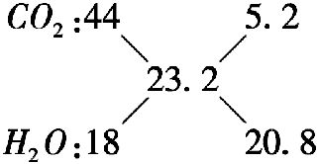
其他方法1：依据混合气体质量和固体质量的增重列方程组。
44g·mol⁻¹·n(CO₂)+18g·mol⁻¹·n(H₂O)=11.6g，28g·mol⁻¹·n(CO₂)
+2g·mol⁻¹·n(H₂O)=3.6g，解得n(CO₂)=0.1 mol，n(H₂O)=0.4mol。
其他方法2：由方程式可知产生0.25mol的O₂，可知原混合气体的物质
的量为0.5mol，其平均摩尔质量为23.2g·mol⁻¹。则有
所以，n(CO₂)∶n(H₂O)=5.2∶20.8=1∶4。

Slide 19
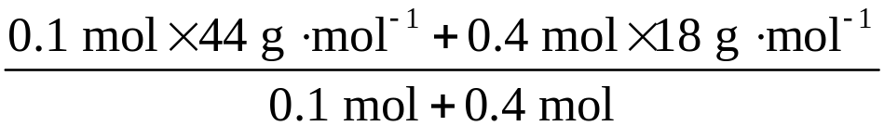
【互动探究】(1)原混合气体的平均摩尔质量是多少？
提示：原混合气体的平均摩尔质量=
=23.2g·mol⁻¹。

Slide 20
(2)混合气体与Na₂O₂反应过程中，转移电子的物质的量是多少？
提示：反应中生成氧气的物质的量为0.25mol，故转移电子的物质的量为0.25mol×2=0.5mol。

Slide 21
2.(2015·长沙高一检测)把16g甲烷(CH₄)在64g氧气中完全燃烧后的产物通入足量的过氧化钠后，过氧化钠增重的质量为( )
A.48g B.16g C.80g D.32g

Slide 22
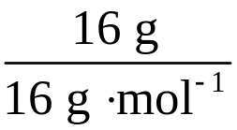
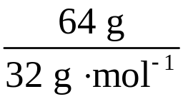
【解析】选D。n(CH₄)= =1mol，n(O₂)= =2mol，
甲烷燃烧发生反应：CH₄+2O₂CO₂+2H₂O，可知甲烷和氧气完全反应，生
成1mol CO₂和2mol H₂O，通入过氧化钠发生反应：2Na₂O₂+2CO₂====
2Na₂CO₃+O₂，2Na₂O₂+2H₂O====4NaOH+O₂↑，对生成物变式：Na₂CO₃～
Na₂O₂·CO，2NaOH～Na₂O₂·H₂，可知固体质量相当于增加CO和H₂的质量，
由1mol甲烷可看成n(CO)=1mol，n(H₂)=2mol，总质量为28g+4g=32g，
故过氧化钠增重的质量为32g。

Slide 23
【补偿训练】在同温同压下，N₂和CO₂的混合气体10L通过足量的Na₂O₂
后，测得气体的体积是6L，原混合气体中CO₂的体积分数是( )
A.20% B.40% C.60% D.80%
【解析】选D。2Na₂O₂+2CO₂====2Na₂CO₃+O₂，每2体积CO₂参加反应，反
应后气体体积减少1体积，故V(CO₂)=2×(10L-6L)=8L，所以CO₂的体
积分数为80%。

Slide 24
探究2 碳酸钠和碳酸氢钠
研读教材·自主认知
1.物理性质：
名称 | 碳酸钠 | 碳酸氢钠
化学式 | Na₂CO₃ | NaHCO₃
俗称 | ___________ | _______
色态 | 白色粉末 | 细小白色晶体
水溶性 | 都_____于水
纯碱或苏打
小苏打
易溶

Slide 25
2.化学性质：
(1)热稳定性。
①Na₂CO₃较稳定，受热难分解，但碳酸钠晶体(Na₂CO₃·xH₂O)易风化。
②NaHCO₃不稳定，受热易分解，反应的化学方程式为______________
_______________。
2NaHCO₃
△
====
Na₂CO₃+CO₂↑+H₂O

Slide 26
Na₂CO₃+2HCl====2NaCl+H₂O+CO₂↑
(2)与酸(足量盐酸)反应。
①Na₂CO₃：______________________________。
②NaHCO₃：____________________________。
(3)与碱(氢氧化钠)反应。
①Na₂CO₃与NaOH不反应。
②NaHCO₃：________________________。
NaHCO₃+HCl====NaCl+H₂O+CO₂↑
NaHCO₃+NaOH====Na₂CO₃+H₂O

Slide 27
合作探究·核心归纳
1.碳酸钠与碳酸氢钠的性质：
步骤 | 1g Na₂CO₃ | 1g NaHCO₃
①观察外观，加1mL水 | 白色粉末加水_______ _____；放出热量 | 细小白色粉末加水_______ ___；感觉不到热量变化
②加10mL水 | 振荡，溶解完全 | 振荡，固体减少，仍有少量固体
③加1滴酚酞试液 | 溶液___________ | 溶液_______
初步结论 | ①溶解性：Na₂CO₃__NaHCO₃ ②Na₂CO₃、NaHCO₃溶液都呈_____
结块成
部分溶
晶体
解
变红(较深)
变微红
>
碱性

Slide 28


2.碳酸钠与碳酸氢钠的鉴别：
(1)向Na₂CO₃溶液中逐滴加入稀盐酸，开始时未见明显现象，继续滴
加则出现大量无色气泡，试用离子方程式说明其原因。
提示：开始时： +H⁺==== ，继续滴加，当 全部转化为
后，则发生反应： +H⁺====H₂O+CO₂↑。
(2)如何除去固体Na₂CO₃中的NaHCO₃杂质？
提示：利用NaHCO₃受热分解生成Na₂CO₃、CO₂、H₂O的性质，将含有杂
质的Na₂CO₃充分加热至质量不再减少，即可除去混有的NaHCO₃杂质。

Slide 29
(3)如何鉴别Na₂CO₃、NaHCO₃两种白色固体？
提示：方法一：取等量的两固体粉末于试管中，分别加入同浓度、同体积的盐酸，反应较剧烈的为NaHCO₃固体粉末，相对不剧烈的为Na₂CO₃固体粉末。
方法二：各取两固体少许，放入试管中加热，受热分解能放出使澄清石灰水变浑浊的无色气体的为NaHCO₃粉末，没有变化的为Na₂CO₃粉末。

Slide 30
(4)如何鉴别Na₂CO₃、NaHCO₃溶液？
提示：取两溶液少许分别于两支试管中，加入CaCl₂溶液或BaCl₂溶液，若产生白色沉淀，则原溶液为Na₂CO₃溶液，若无沉淀产生，则原溶液为NaHCO₃溶液。

Slide 31
(5)能不能用氢氧化钡溶液或澄清石灰水鉴别碳酸钠和碳酸氢钠溶液？
提示：不能，因为碳酸钠和碳酸氢钠溶液均能与它们反应产生白色沉
淀。Ba²⁺+ ====BaCO₃↓， +Ba²⁺+OH⁻====BaCO₃↓+H₂O，
+Ca²⁺====CaCO₃↓， +Ca²⁺+OH⁻====CaCO₃↓+H₂O。

Slide 32
(6)NaHCO₃溶液中混有少量的Na₂CO₃，能否向溶液中滴加盐酸而除去？最好的方法是什么？
提示：不能用滴加盐酸的方法，因为两种物质均能与盐酸反应。盐酸的量不好控制，易引入杂质。可向溶液中通入CO₂气体，发生反应：Na₂CO₃+H₂O+CO₂====2NaHCO₃，达到除去杂质的目的。

Slide 33
【归纳总结】
碳酸钠与碳酸氢钠的鉴别方法
1.固体的鉴别方法：
(1)加热：产生使石灰水变浑浊气体的是NaHCO₃。
(2)加酸：NaHCO₃比Na₂CO₃反应剧烈。
(3)加少量水：Na₂CO₃结块且有明显的热量变化。

Slide 34
2.溶液的鉴别方法：
(1)沉淀法：滴加氯化钡或氯化钙溶液，有沉淀生成的是Na₂CO₃，无变化的是NaHCO₃。
(2)气体法：逐滴加入盐酸，立即产生气体的是NaHCO₃，开始不产生气体，滴加一会儿才产生气体的是Na₂CO₃。
(3)酚酞法：等浓度的Na₂CO₃和NaHCO₃溶液中滴入2滴酚酞溶液，溶液变红且较深的是Na₂CO₃，较浅的是NaHCO₃。

Slide 35
【拓展延伸】饱和碳酸钠溶液中通入CO₂会生成白色沉淀的原因
饱和碳酸钠溶液中通入CO₂，发生的反应为Na₂CO₃+H₂O+CO₂====2NaHCO₃↓。
产生白色沉淀的原因有3点：
(1)NaHCO₃的溶解度比Na₂CO₃小；
(2)反应中有水参与，导致溶剂质量减少；
(3)生成的NaHCO₃质量大于Na₂CO₃的质量，导致溶质质量增加。

Slide 36
过关小练·即时应用
1.(双选)(2015·潮州高一检测)有两个分别装有Na₂CO₃和NaHCO₃固体的试剂瓶，因标签脱落而无法区分。有四位同学为鉴别它们分别设计了下列四种不同的方法，其中可行的是( )
A.分别取样配成溶液，再加入澄清石灰水，观察是否有沉淀生成
B.分别取样后，逐滴加入相同浓度和相同体积的稀盐酸，观察反应的快慢
C.分别取样加热，再检验是否有使澄清石灰水变浑浊的气体产生
D.分别取样配成溶液，在火焰上灼烧，观察火焰的颜色

Slide 37
【解题指南】解答本题要注意以下3点：
(1)碳酸钠与碳酸氢钠的性质区别在于阴离子不同。
(2)澄清石灰水与碳酸钠、碳酸氢钠都反应，产生沉淀。
(3)碳酸钠溶液中逐滴滴加盐酸，开始时无气泡。

Slide 38

【解析】选B、C。Na₂CO₃+Ca(OH)₂====CaCO₃↓+2NaOH，2NaHCO₃+Ca(OH)₂
====CaCO₃↓+Na₂CO₃+2H₂O，现象相同，A错误；向Na₂CO₃中滴加盐酸发生
①Na₂CO₃+HCl====NaHCO₃+NaCl，②NaHCO₃+HCl====NaCl+CO₂↑+H₂O，开
始无明显现象，后有无色气体产生，向NaHCO₃溶液中滴加盐酸发生反应
②，立即有无色气体产生，B正确；2NaHCO₃ Na₂CO₃+CO₂↑+H₂O，
Ca(OH)₂+CO₂====CaCO₃↓+H₂O，C正确；焰色反应都是钠元素的焰色，
均呈黄色不能鉴别，D错误。

Slide 39
2.(2015·镇江高一检测)下列叙述中正确的是( )
A.等物质的量的NaHCO₃和Na₂CO₃分别与足量盐酸反应，在同温同压下，生成的CO₂体积不相同
B.向Na₂CO₃溶液中逐滴加入等物质的量的稀盐酸，生成的CO₂与原Na₂CO₃的物质的量之比为1∶2
C.NaHCO₃能转化成Na₂CO₃，但Na₂CO₃不能转化成NaHCO₃
D.向Na₂CO₃饱和溶液中通入CO₂，有NaHCO₃结晶析出

Slide 40
【解题指南】解答本题需注意以下两点：
(1)Na₂CO₃溶液中逐滴加入盐酸先生成 ，再生成CO₂。
(2)NaHCO₃的溶解度小于Na₂CO₃。

Slide 41
【解析】选D。A项，根据碳原子守恒，等物质的量的NaHCO₃和Na₂CO₃
分别与足量盐酸反应，在同温同压下，生成的CO₂体积相同；B项，发
生反应： +H⁺==== ，不生成CO₂；C项，能相互转化：
NaHCO₃+NaOH====Na₂CO₃+H₂O，Na₂CO₃+CO₂+H₂O====2NaHCO₃；D项，向
饱和Na₂CO₃溶液中通入CO₂时发生反应：Na₂CO₃+CO₂+H₂O====2NaHCO₃↓，
反应中消耗H₂O，且生成的NaHCO₃溶解度小、质量多，故NaHCO₃会结
晶析出。

Slide 42
探究3 焰色反应
研读教材·自主认知
1.概念。
很多金属或它们的化合物在灼烧时都会使火焰呈现特殊的颜色。

Slide 43
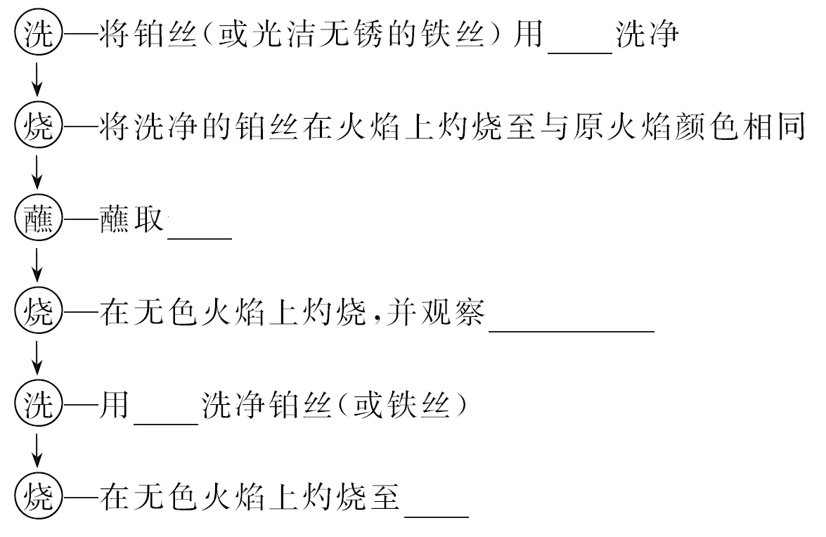
2.操作步骤：
盐酸
试样
火焰的颜色
盐酸
无色

Slide 44
黄色
紫色
3.几种金属的焰色：钠：_____；钾：_____(透过蓝色钴玻璃)。

Slide 45
合作探究·核心归纳
焰色反应实验
实 验 | 现 象
钠在空气中燃烧 | 火焰呈_____
洁净的铂丝蘸取Na₂CO₃ 溶液在无色火焰上灼烧 | 火焰呈_____
洁净的铂丝蘸取K₂CO₃溶液 在无色火焰上灼烧 | 火焰呈_____(透过蓝色钴玻璃)
黄色
黄色
紫色

Slide 46
(1)除金属的化合物外，单质金属能不能也有同样的焰色反应？
提示：能。因为焰色反应是金属元素的性质，无论是化合物还是单质，只要含有某种金属元素，这种物质就能有这种金属元素的焰色反应。
(2)是不是所有的金属都有焰色反应？
提示：不是。并非所有金属都有焰色反应(Pt、Fe、Al、Ni、Cr、W等就没有)。

Slide 47
(3)如何利用物理方法鉴别K₂CO₃溶液和Na₂SO₄溶液？
提示：先用铂丝分别蘸取少量上述溶液，放到酒精灯上灼烧，看火焰颜色。若为黄色，为Na₂SO₄溶液；若透过蓝色钴玻璃观察为紫色，则为K₂CO₃溶液。
(4)用光洁的铂丝蘸取某无色溶液在无色火焰上灼烧，直接观察时火焰呈黄色，该无色溶液中一定不含K⁺吗？
提示：不一定。观察钾的焰色时需要透过蓝色钴玻璃，以滤去黄色光。

Slide 48
【归纳总结】
(1)焰色反应没有新物质生成，仅仅是电子能级跃迁的结果，故其为物理变化。
(2)蘸取待测物的金属丝：铂丝或铁丝等在火焰上灼烧时无颜色，并且熔点较高。
(3)金属丝在使用前用稀盐酸将其表面的氧化物洗净，然后在火焰上灼烧至无焰色，以除去能引起焰色反应的杂质。
(4)焰色反应的作用：鉴别钠、钾等金属或其他离子，只能判断是某种元素，而不能进一步确定是单质原子还是离子。

Slide 49
过关小练·即时应用
1.(2015·昆明高一检测)绚丽的焰火将上海世博会开幕式推向了高潮。焰火与“焰色反应”知识有关。下列有关“焰色反应”的说法中正确的是( )
A.做焰色反应实验时，用H₂SO₄清洗铂丝
B.焰色反应是单质特有的性质
C.焰色反应是化学变化
D.透过蓝色钴玻璃观察，KCl与K₂SO₄灼烧时火焰颜色均为紫色

Slide 50
【解题指南】解答本题需注意以下两点：
(1)焰色反应的实验步骤。
(2)焰色反应为元素的性质，是物理变化。

Slide 51
【解析】选D。洗涤铂丝应用盐酸而不能用硫酸，因为金属氯化物易挥发，A错；焰色反应是元素的性质，其游离态和化合态焰色反应是相同的，且属于物理变化，B、C项错误，D项正确。

Slide 52
2.下列对焰色反应实验操作注意事项的说明，正确的是( )
①钾的火焰颜色要透过蓝色钴玻璃观察
②先将铂丝灼烧到与原来火焰的颜色相同，再蘸取被检验的物质
③每次实验后，要将铂丝用盐酸洗净
④实验时最好选择本身颜色较浅的火焰
⑤没有铂丝时，也可以用光洁无锈的铁丝代替
A.仅有③不正确 B.仅有④不正确
C.仅有⑤不正确 D.全对

Slide 53
【解析】选D。焰色反应是通过观察火焰颜色来检验物质存在的实验，实验时所用火焰和金属丝在灼烧时都不应该有很明显的颜色，否则将无法观察到被检验物质的真实焰色反应情况。观察钾的火焰颜色时要透过蓝色钴玻璃，目的是滤去钠的黄光。

Slide 54
【补偿训练】做焰色反应实验时所用的铂丝，每次用完后都要( )
A.用滤纸擦干净后才能使用
B.用水多洗几次
C.用稀盐酸洗涤后，再灼烧到无颜色时为止
D.先用稀盐酸洗涤，后用水洗涤
【解析】选C。做焰色反应实验时所用的铂丝，每次用完后都要用稀盐酸洗涤，再灼烧到无颜色时为止，防止对其他物质的检验产生干扰。

Slide 55



Slide 56


